Slide 1
§10.4 三重积分的计算
问题:
设 f (x , y , z) 在Ω上可积 , 研究三重积分
的计算方法
研究思路:
设法将 化为
(1) 先单后重 :
先定积分再二重积分
(2) 先重后单 :
先二重积分再定积分

Slide 2
1º 直角坐标系下三重积分的计算方法
1、用先单后重方法化三重积分为三次积分
设Ω在 xoy 平面上的投影区域为 D_{xy}

Slide 3
若把被积函数 f (x , y , z)
设想为密度函数 ,
则
在 D_{xy} 中任取一微元 , 其坐标为 ( x , y ) ,
则 对应的 , 平行于 z 轴的 , Ω 中的细棒质量

Slide 4
可以看到: Ω 的质量就是 Ω中所有这种细棒
质量的无限累积 , 利用微元法有
所以有 ( )
(1)
公式 (1) 称为三重积分的先单后重计算公式

Slide 5
则利用二重积分化为
二次积分的方法进一步可
将 (1) 的积分化为
三次积分

Slide 6
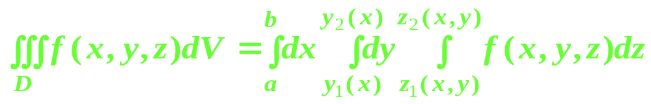
所以有
(2)
公式 (2) 将三重积分化为先 z , 后 y , x 的三次积分
同理对于区域
可得以下先单后重公式:
(3)

Slide 7
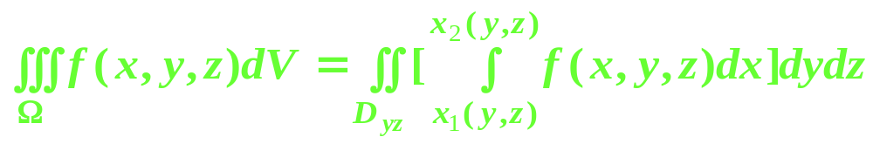
对于区域
可得以下先单后重公式:
(4)
根据区域 D_{xz} , D_{yz} 的情况 , 利用化二重积分为
二次积分的方法 , 再将积分 (2) , (3) 化为三次积分

Slide 8
例
计算积分
其中Ω由三个坐标平面及平面 x + 2y + z = 1 所界
解
Ω往 xy 平面上的投影区域
D_{xy} 如图所示
利用先单后重公式 (1)

Slide 10
例
计算积分
其中Ω由曲面
所界的立体
解
Ω往 xz 平面上的投影区域

Slide 12
例
计算积分
其中Ω由 x + y + z = 1 及三个坐标面所界
解

Slide 14
例
计算积分 ,
其中
解
由于 yz , xy 关于 y 是奇函数 , Ω关于 xz 平面对称
由于 zx 关于 z 是奇函数 , Ω关于 xy 平面对称
所以

Slide 15
2、用先重后单方法化三重积分为三次积分
将Ω往 z 轴上投影得投影区间：
用平面 z = z ( z[ c , d ] , 取定 )
截Ω得截痕面 D_{z} ,
则区间 [ z , z + dz ] 所对应的
薄柱体微元的质量为:

Slide 16
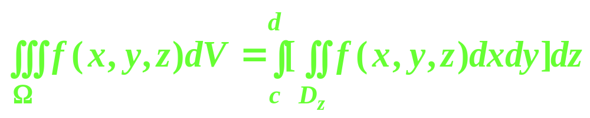
可以看到: Ω 的质量就是 Ω中所有这种薄柱体
微元质量的无限累积 , 利用微元法有
从而得到以下先重后单公式

Slide 17
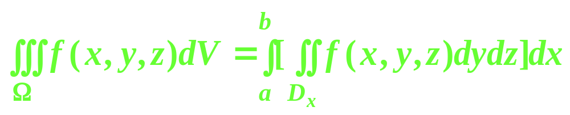
类似地有
其中 D_{x} 是 x = x[ a , b ] 与Ω的截痕区域 ,
[ a , b ] 是Ω在 x 轴上的投影区间
其中 D_{y} 是 y = y[ b₁ , b₂ ] 与Ω的截痕区域 ,
[ b₁ , b₂ ]是Ω在 y 轴上的投影区间

Slide 18
例
计算积分 ,
其中Ω是两个球
的公共部分
解
由
采用先重后单方法计算

Slide 20
例
计算积分
其中Ω为椭球体 :
解
其中

Slide 21
同样的方法可得

Slide 23
例
设 f (z) 连续 , 证明:
并计算
解

Slide 25
例
改变三次积分
的积分次序
解
(1) 原积分 =

Slide 26
(2) 原积分 =

Slide 27
2º 圆柱坐标系下三重积分的计算方法
1、圆柱坐标系
（1）圆柱坐标系
对于空间中的一点 M( x , y , z )
( 设 M 不在 z 轴上 )
将 M 往 xoy 平面上投影得
点 P( x , y , 0 )
引入变量

Slide 28
即
(1)
M 点确定一 (  ,  , z ) 与之对应
称 (  ,  , z ) 为点 M ( x , y , z ) 的圆柱坐标
( 或柱坐标 )
式 (1) 即为直角坐标与圆柱坐标的对应关系式

Slide 29
（2）圆柱坐标曲面
一族以 z 轴为中心的圆柱面
一族以 过 z 轴的半平面
一族以 z 轴为法向的平面
可以看出: 三族坐标曲面是两两正交的 ( 垂直 ) ,
且 P = ( x , y , z ) 是某三个坐标曲面的交点

Slide 30
（3）圆柱坐标曲线
z 坐标曲线
a)
ρ坐标曲线
称为 z 坐标曲线
它是与 z 轴平行的直线
称为 ρ 坐标曲线 , 它是起点在 z 轴
b)
且与 z 轴垂直的射线
称为 θ 坐标曲线 , 它是圆心在 z 轴
c)
且与 z 轴垂直的圆

Slide 31
例
设 Ω 由 所界 , 试用圆
柱坐标表示 Ω
解
原曲面 :
在圆柱坐标下 , 该球面的方程为

Slide 32
将Ω往 xoy 平面上投影
投影区域:
ρ,θ的变化范围:
所以Ω 在圆柱坐标系下的表达形式为

Slide 33
2、利用圆柱坐标计算三重积分
设 f (x , y , z) 在Ω上可积 , 则
这里极限值与Ω的划分无关 , 与
的选取无关
用圆柱坐标面分割 Ω , 则
再取

Slide 34
从而有以下计算公式
(2)
其中Ω* 是Ω的圆柱坐标表示
说明:
(1) 公式 (2) 的三重积分是关于圆柱坐标系中
的变量ρ,θ, z 的三重积分 , 故仍需化为三次积分
(2) 称为柱面坐标中的体积元素

Slide 35
例
求 , 其中Ω是球面
与抛物面 所界
解
利用圆柱坐标计算
Ω在 xoy 平面上的投影区域:

Slide 36
对取定的

Slide 37
例
将三重积分 化为直角坐标 ,
柱面坐标的三次积分 , 其中Ω 由 ,
所界
解
(1)

Slide 38
(2)

Slide 39
例
计算 , 其中Ω是曲面
及平面 z = 2 和 z = 8 所界
解
Ω在 z 轴上的
投影区间: [ 2 , 8 ]
用 z = z [ 2 , 8 ] 截Ω得
截痕面
其柱面坐标表示为

Slide 41
3º 球面坐标系下三重积分的计算方法
（1）球面坐标系
对于空间中的一点 P = ( x , y , z )
P 往 xy 平面上投影得点 M( x , y , 0)
引入量
则
由于 , 于是有

Slide 42
即
(3)
P 点确定一 ( r ,  ,  ) 与之对应
称 ( r ,  ,  ) 为点 P ( x , y , z ) 的球面坐标
式 (3) 即为直角坐标与球面坐标的对应关系式

Slide 43
（2）球面坐标曲面
一族以原点为中心的球面
一族过 z 轴的半平面
一族以原点为顶点 , 以 z 轴为对称
轴的圆锥面

Slide 44
（3）球面坐标曲线
称为  坐标曲线
a)
半平面上以原点为圆心的半圆
称为 r 坐标曲线
b)
以原点为端点的半直线
称为  坐标曲线
c)
圆心在 z 轴且与 z 轴垂直的圆
 坐标曲线
r 坐标曲线
❑ 坐标曲线

Slide 45
例
设 Ω 由 所界 , 试用球面
坐标表示 Ω
解
将
代入球面方程有
从坐标线的变化可知 :

Slide 46
(4) 利用球面坐标计算三重积分
设 f (x , y , z) 在Ω上可积 , 则
这里极限值与Ω的划分无关 , 与
的选取无关
用球面坐标面分割 Ω , 则

Slide 47
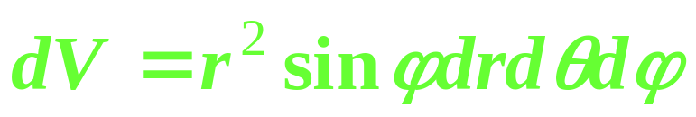
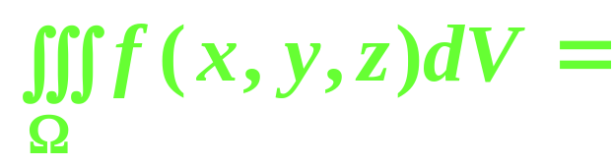
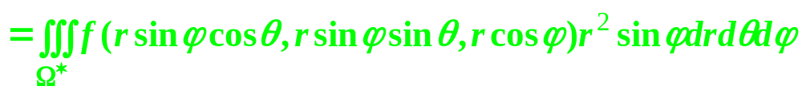
体积元素 dV 在球面坐标下的表达形式
被积表达式为
三重积分在球面坐标系下的计算公式
(3)
其中Ω*是Ω的球面坐标表示

Slide 48
例
设 , 其中Ω由
所界
解

Slide 50
例
求 [ 0 , +  ) 上的连续函数 f ( t ) , 使它满足
解

Slide 51
即
两边对 t 求导有
又 f (0) = 0 , 故知 f (t) 满足以下初值问题
( 可分离变量方程 )

Slide 52
由于
由 f (0) = 0

